Slide 1
Algoritmer & Datastrukturer 12. november 2025
Træer
Weiss, kapitel 4

Slide 2
Binært søgetræ
Definition: balance condition – dybden af træet er O(log N).
Søgetiden er så ligeledes O(log N).
Det holder bare ikke, hvis træerne bliver højre- eller venstretunge på grund af gentagne indsættelser og sletninger.

Slide 3
Internal path length
Weiss:
”The sum of all the depths of all nodes in a tree is known as the internal path length.”
Andre mener, at bladene ikke skal tælles med, og det er derfor, det hedder internal path length.

Slide 4
ChatGPT
Internal Path Length (IPL) can sometimes refer to the sum of depths of all nodes in a tree, including both internal nodes and leaves, depending on the context. This broader definition is useful when talking about the general structure and efficiency of operations on a binary tree, including searches, which involve both internal nodes and leaves. However, in other contexts, IPL is sometimes specifically defined as the sum of the depths of internal nodes only, excluding leaves, especially when we focus on the structural properties of internal nodes alone.
Vi går med Weiss og tæller bladene med!

Slide 5
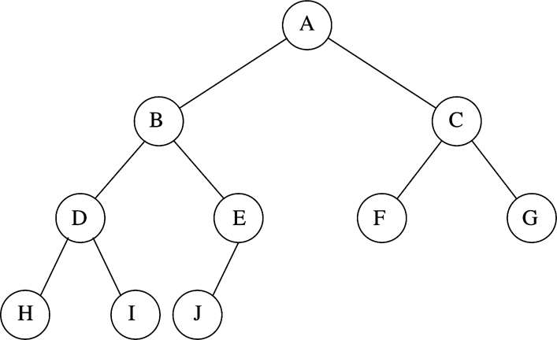
Binært træ med internal path length = 19 2*1 (B,C)+4*2(D,E,F,G)+3*3(H,I,J)

Slide 6
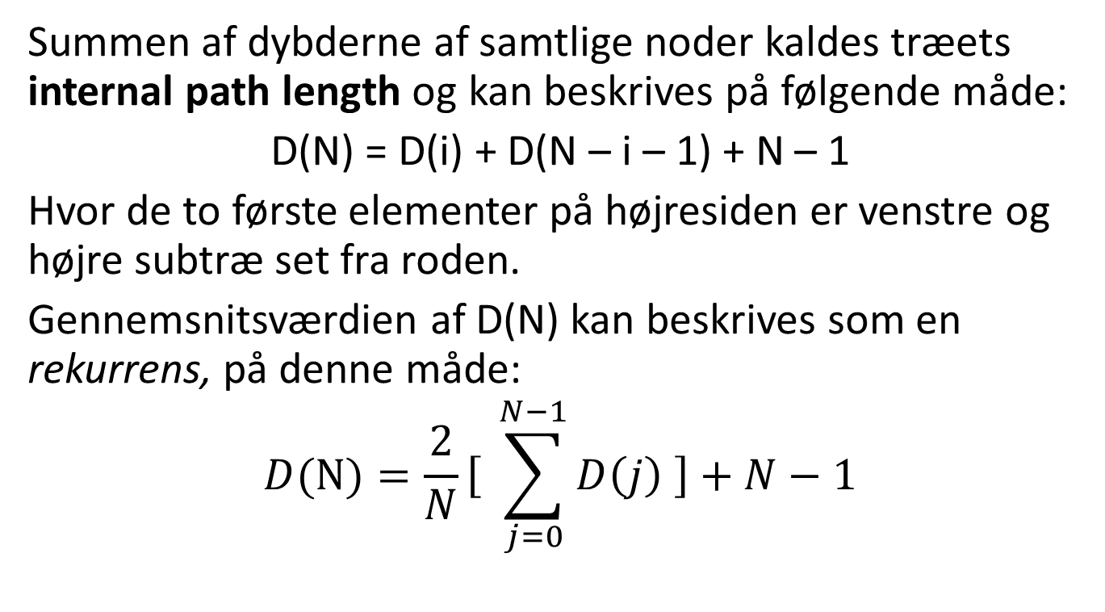
Average case Analysis
Summen af dybderne af samtlige noder kaldes træets internal path length og kan beskrives på følgende måde:
D(N) = D(i) + D(N – i – 1) + N – 1
Hvor de to første elementer på højresiden er venstre og højre subtræ set fra roden.
Gennemsnitsværdien af D(N) kan beskrives som en rekurrens, på denne måde:
$$D(N)=\frac{2}{N}\left[ \right.\sum_{j=0}^{N−1}{D\left(j\right)\left. \right]+N−1}$$

Slide 7
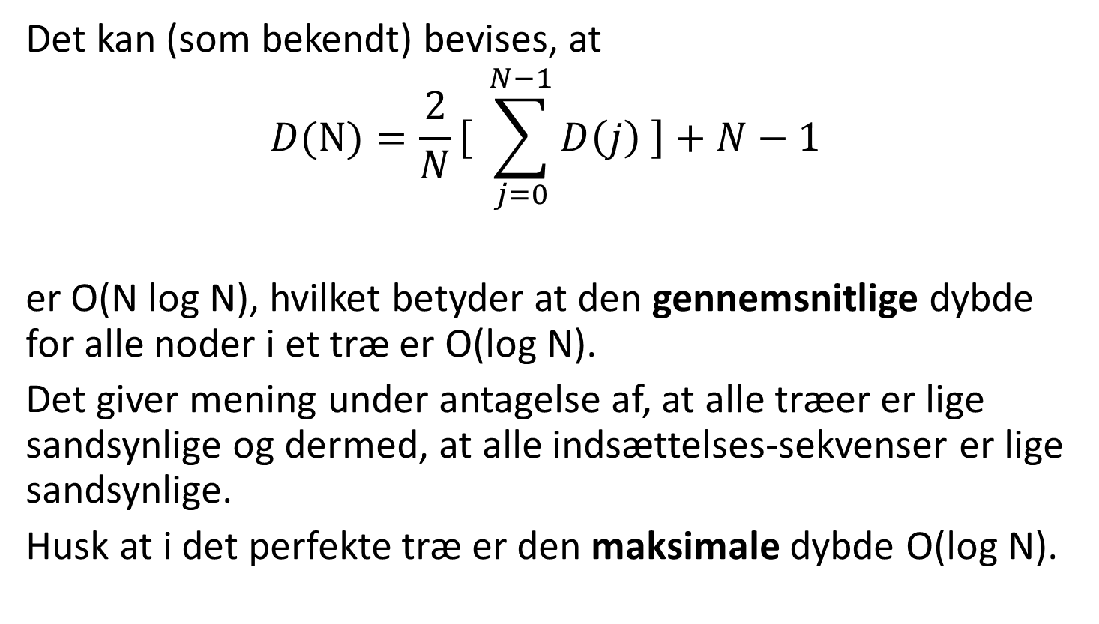
Average case analysis
Det kan (som bekendt) bevises, at
$$D(N)=\frac{2}{N}\left[ \right.\sum_{j=0}^{N−1}{D\left(j\right)\left. \right]+N−1}$$
er O(N log N), hvilket betyder at den gennemsnitlige dybde for alle noder i et træ er O(log N).
Det giver mening under antagelse af, at alle træer er lige sandsynlige og dermed, at alle indsættelses-sekvenser er lige sandsynlige.
Husk at i det perfekte træ er den maksimale dybde O(log N).

Slide 8
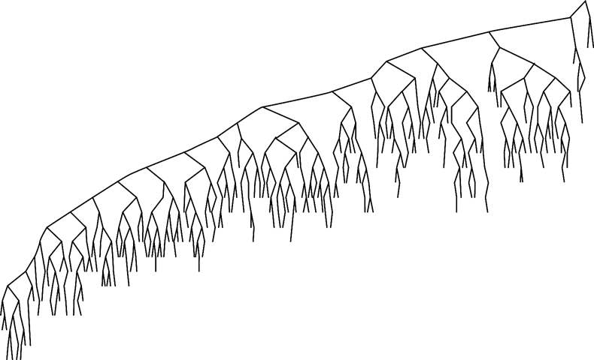
Et temmelig ubalanceret træ

Slide 9
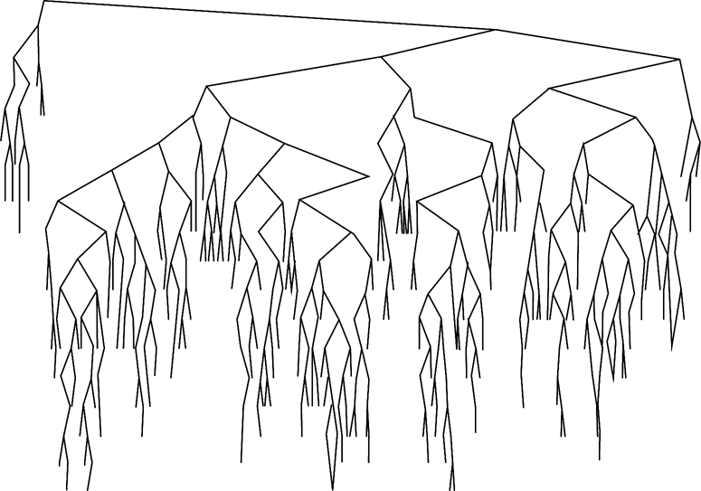
Tilfældigt generet træ – med 500 noder – gennemsnitsdybden er 9,98 (log 500 ~ 9)

Slide 10
Problemerne med average case og anden analyse
Er massive. Overvej følgende:
Er alle træer lige sandsynlige?
Hvad hvis input er mere eller mindre sorteret?
Hvad betyder average egentlig?
Antallet af muligheder er overvældende stort.

Slide 11
Konklusion
Alting bliver meget nemmere, hvis træet er balanceret, hvilket betyder, at
Dybden er altid O(log N)
Eller med andre ord: for hver node er højdeforskellen på dets subtræer aldrig større end 1.
En løsning er det såkaldte AVL-træ.

Slide 12
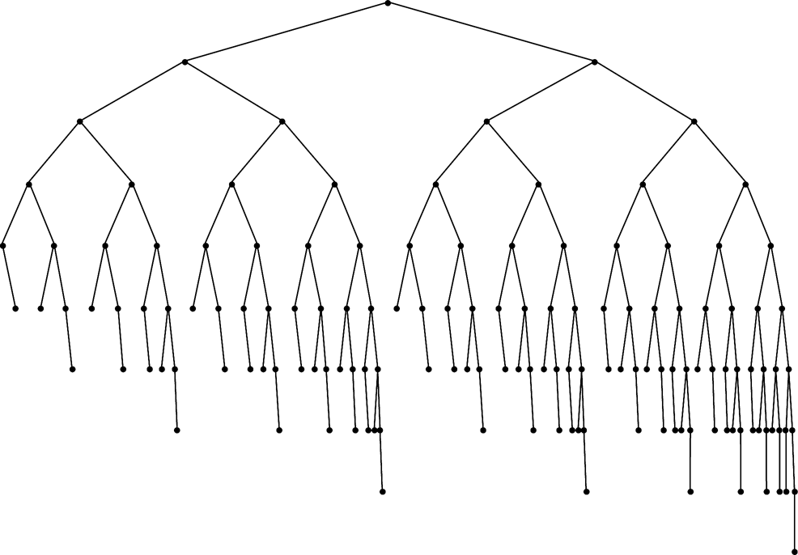
Det mindste balancerede træ med højden 9. Hvordan ser det største ud?

Slide 13
AVL-træet
AVL ~ Adelson-Velskii & Landis.
AVL-træet har en balance condition.
For alle node i træet må variationen i højden af nodens subtræer højest være 1.
Ændringer i træet, som tilsikrer balancen, kaldes rotationer.

Slide 14
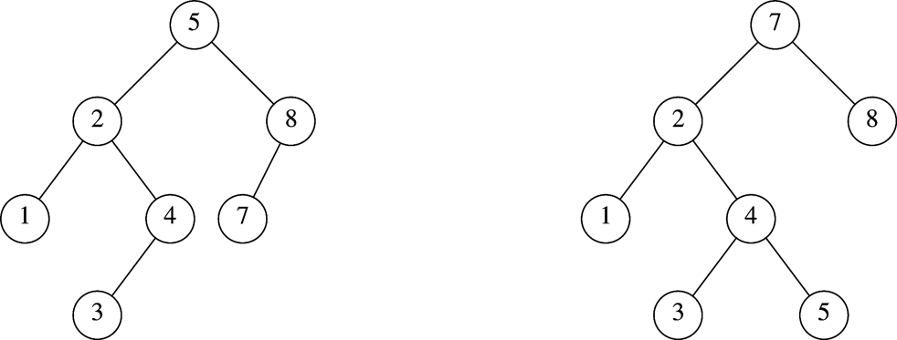
AVL and non-AVL

Slide 15
Rotation
Efter indsættelse af en ny node (fx 6 i træet til venstre på foregående slide), kan træet være ubalanceret.
Single rotation kan løse problemet.

Slide 16
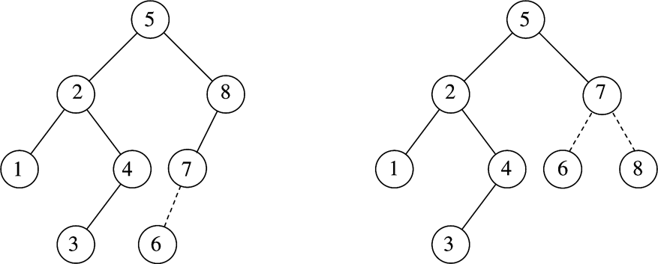
Single rotation

Slide 17
Rotation
Behovet for rotation kan opstå i fire tilfælde:
Indsættelse i venstre subtræ af venstre barn af α.
Indsættelse i højre subtræ af venstre barn af α.
Indsættelse i venstre subtræ af højre barn af α.
Indsættelse i højre subtræ af højre barn af α.
Bemærk symmetrien.

Slide 18
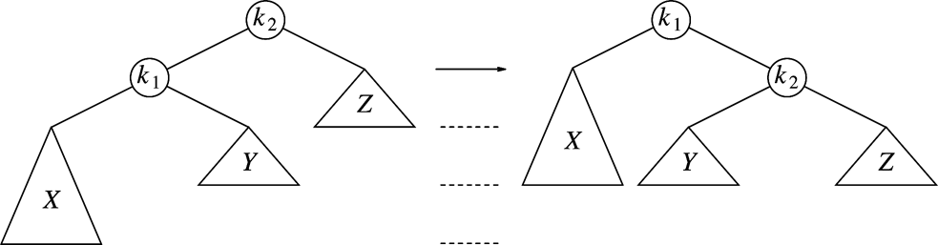
Single rotation for 1

Slide 19
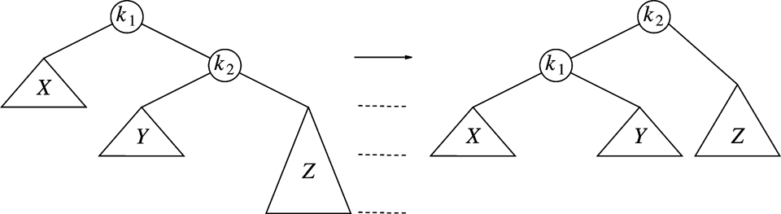
Single rotation for 4

Slide 20
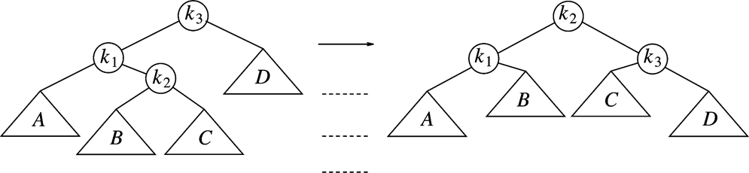
Left/right double rotation for 2

Slide 21
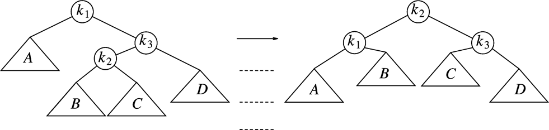
Left/right double rotation for 3

Slide 22
insert()
private AvlNode<AnyType> insert( AnyType x, AvlNode<AnyType> t )
{
if( t == null )
return new AvlNode<AnyType>( x, null, null );
int compareResult = x.compareTo( t.element );
if( compareResult < 0 )
t.left = insert( x, t.left );
else if( compareResult > 0 )
t.right = insert( x, t.right );
else
; // Duplicate; do nothing
return balance( t );
}

Slide 23
balance()
private AvlNode<AnyType> balance( AvlNode<AnyType> t )
{
if( t == null )
return t;
if( height( t.left ) - height( t.right ) > ALLOWED_IMBALANCE )
if( height( t.left.left ) >= height( t.left.right ) )
t = rotateWithLeftChild( t );
else
t = doubleWithLeftChild( t );
else
if( height( t.right ) - height( t.left ) > ALLOWED_IMBALANCE )
if( height( t.right.right ) >= height( t.right.left ) )
t = rotateWithRightChild( t );
else
t = doubleWithRightChild( t );
t.height = Math.max( height( t.left ), height( t.right ) ) + 1;
return t;
}

Slide 24
private AvlNode<AnyType> rotateWithLeftChild( AvlNode<AnyType> k2 )
{
AvlNode<AnyType> k1 = k2.left;
k2.left = k1.right;
k1.right = k2;
k2.height = Math.max(height(k2.left),height(k2.right) ) + 1;
k1.height = Math.max(height(k1.left),k2.height ) + 1;
return k1;
}

Slide 25
doubleWithLeftChild()
private AvlNode<AnyType> doubleWithLeftChild( AvlNode<AnyType> k3 )
{
k3.left = rotateWithRightChild( k3.left );
return rotateWithLeftChild( k3 );
}

Slide 26
Splaying
Problem: i nogle applikationer er det meget sandsynligt at en nyligt læst node vil blive efterspurgt meget snart igen.
Derfor kunne det måske være smart at forfremme noden i hierarkiet, hvis den ligger dybt.
Dette kan gøres med gentagne rotationer, og modsat AVL-træet er det ikke nødvendigt at vedligeholde height-attributten.

Slide 27
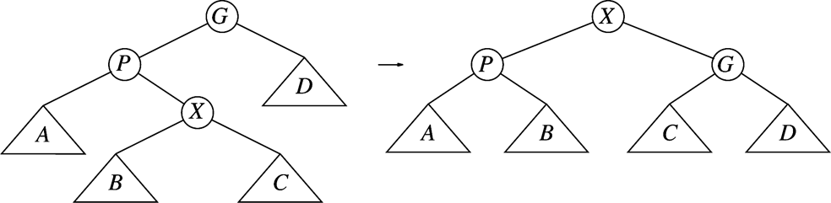
Splaying zig-zag

Slide 28
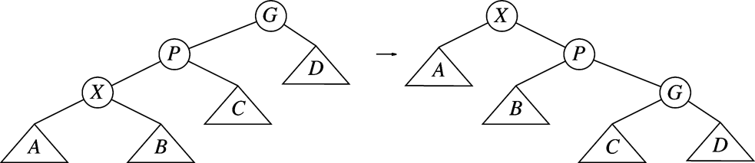
Splaying zig-zig

Slide 29
B-træer
Problem: hvis træet er for stort til at være i memory, så bliver disc accesser en flaskehals.
I 2014 skrev Weiss, at man kan udføre 120 disc accesser på et sekund.
Det er ikke ret meget sammenlignet med de milliarder af instruktioner, der kan eksekveres på den samme tid.
I runde tal: hvis vi kan halvere antallet af disc accesser, kan vi halvere køretiden.
Løsning (kort): et M-ordens søgetræ hvor M for eksempel er 5.
Data lagres i bladene.
I det følgende eksempel repræsenterer hver node en disc blok, der sædvanligvis indeholder adskillige data records.

Slide 30
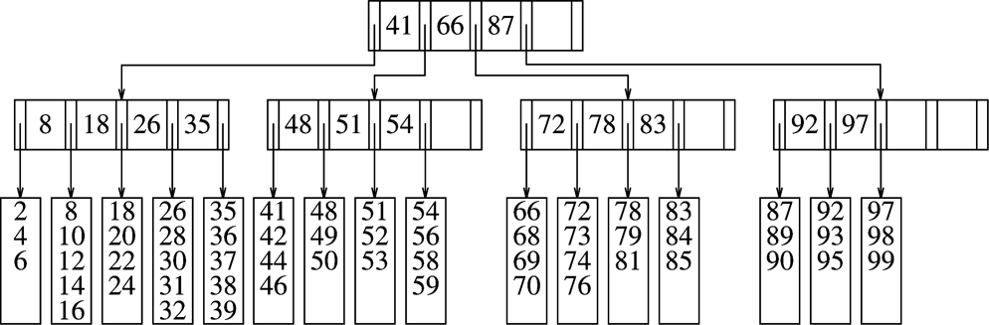
5-ordens B-træ

Slide 31
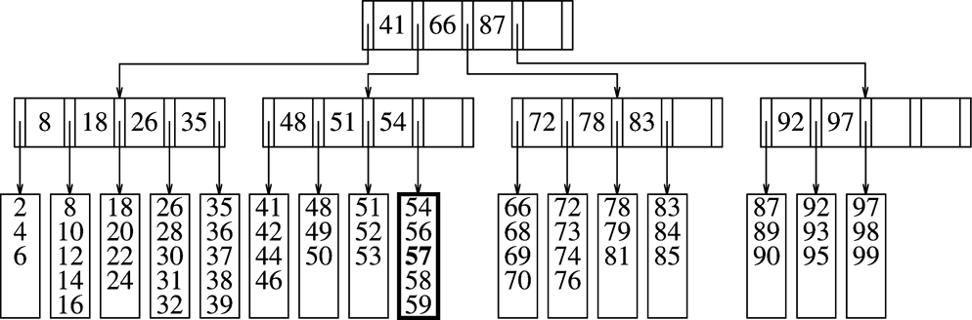
B-træet med 57 indsat

Slide 32
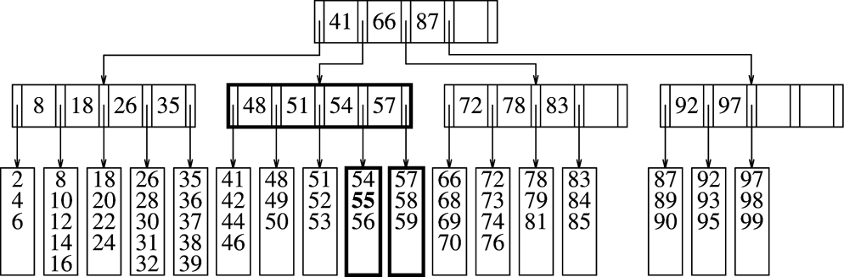
B-træet med 55 indsat

Slide 33
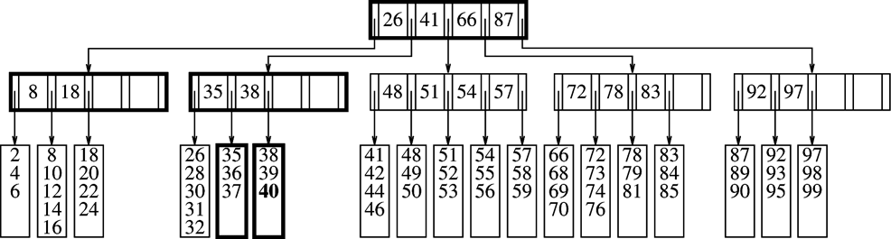
B-træet med 40 indsat

Slide 34
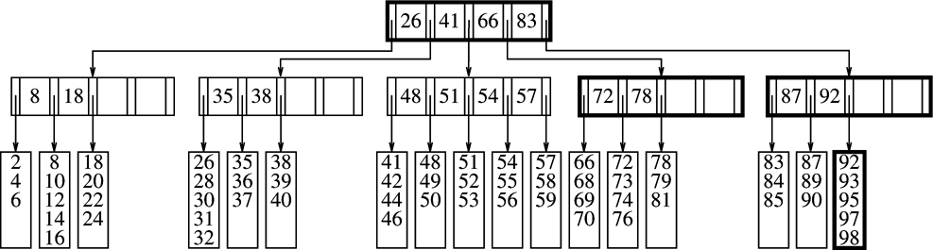
B-træet med 99 slettet

Slide 35
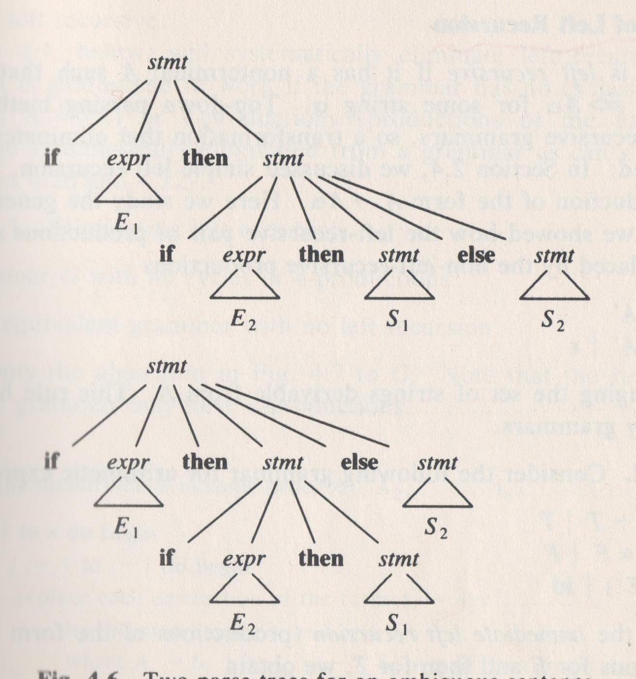
Træer i compilere

Slide 36
